Slide 1


Deteksi Pencilan Data Titik Api di Provinsi Riau Menggunakan Algoritme Local Outlier Factor
Shofyan G64134009
Dibimbing oleh
Dr Imas Sukaesih Sitanggang, SSi MKom
Departemen Ilmu Kompputer
Fakultas Ilmu Pengetahuan Alam dan Matematika
Institut Pertanian Bogor 2015

Slide 2
Outline
Latar Belakang
Penelitian Sebelumnya
Rumusan Masalah
Tujuan dan Manfaat
Ruang Lingkup
Metode
Lingkungan Pengembangan
Jadwal Penelitian
Daftar Pustaka
Why
How
2

Slide 3
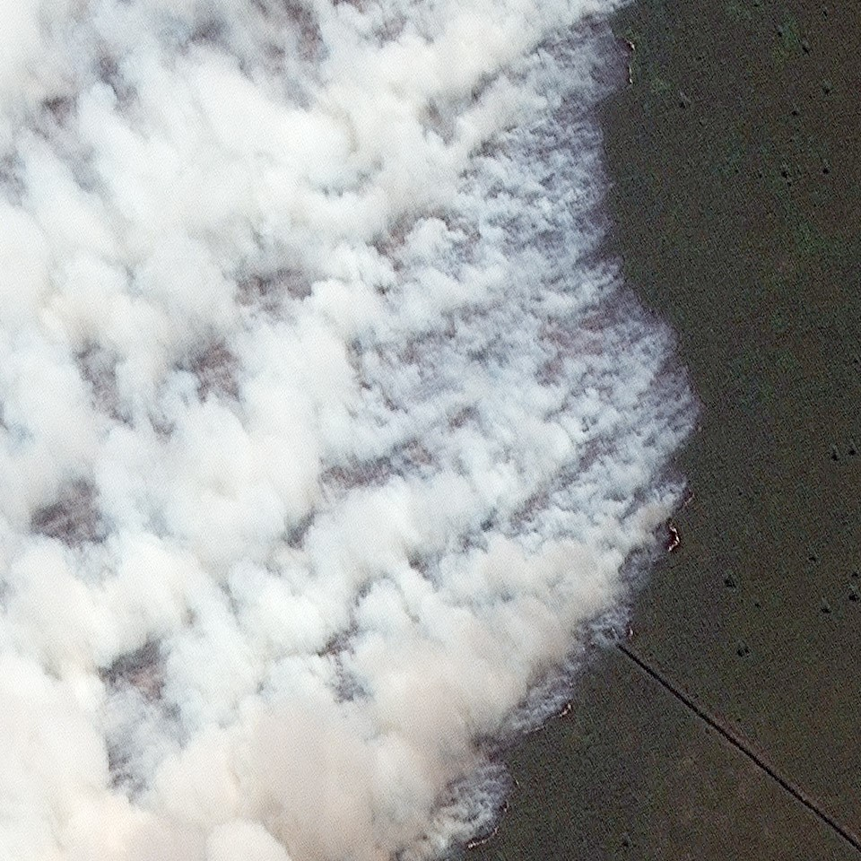
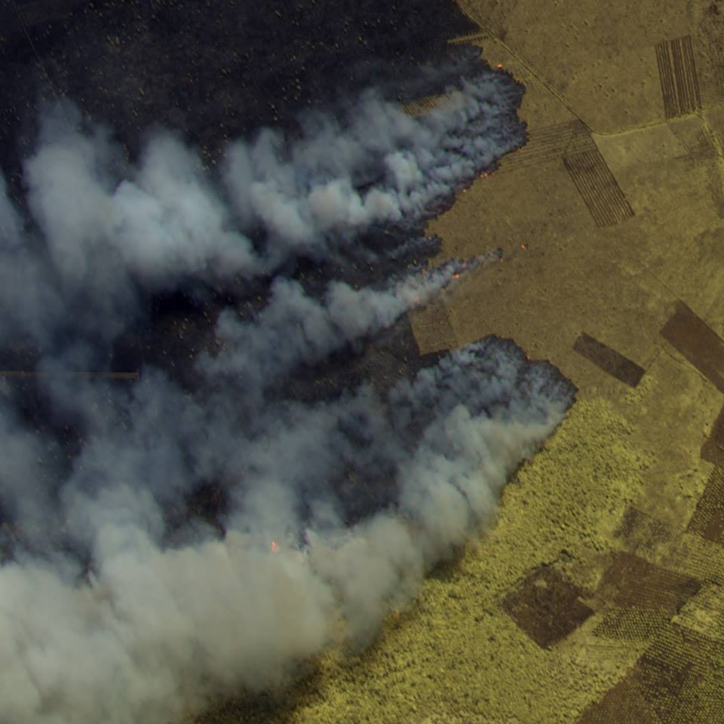
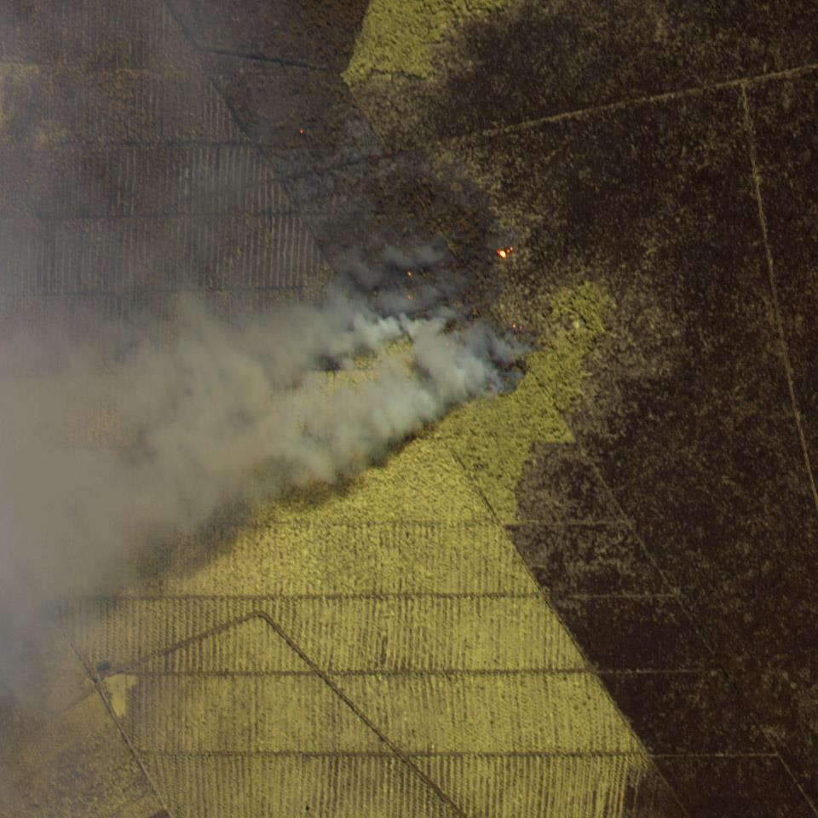
Latar Belakang
World Resources Institute (WRI)
Sizer 2014
2643
Titik Panas
13-30 Juni 2013
3101
Titik Panas
20-02-2014 sampai 11-03-2014
http://www.wri.org/blog/2014/03/kebakaran-hutan-di-indonesia-mencapai-tingkat- tertinggi-sejak-kondisi-darurat-kabut.
3

Slide 4
Penelitian Sebelumnya
Baehaki D. 2014. Deteksi Pencilan Data Titik Panas Di Provinsi Riau Menggunakan Algoritme Clustering K-means [Skripsi]. Bogor(id): Insitut Pertanian Bogor.
Cahyadarena M B. 2014. Deteksi Pencilan Pada Data Titik Panas Menggunakan Clustering Berbasis Medoids [Skripsi]. Bogor(id): Insitut Pertanian Bogor.
Risti. 2015. Deteksi Pencilan Pada Data Titik Panas Menggunakan DB Scan [Skripsi]. Bogor(id): Insitut Pertanian Bogor.
4

Slide 5
Rumusan Masalah
Bagaimana pencilan diidentifikasi dari data titik panas menggunakan metode local outlier factor dan informasi tentang karakteristik pencilan titik panas.
5

Slide 6
Tujuan
Menentukan pencilan pada data titik panas di Provinsi Riau berdasarkan hasil algoritme local outlier factor data titik panas di Provinsi Riau.
Analisis pencilan data titik panas yang dihasilkan berdasarkan aspek lokasi dan waktu.
6

Slide 7
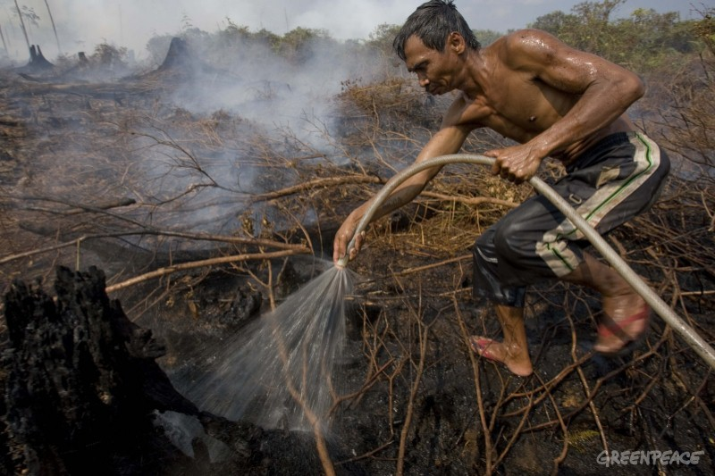
Manfaat
Mengidentifikasi wilayah yang beresiko terjadi kebaharan hutan
7

Slide 8
Ruang Lingkup
Pencilan local
Library DMwR package R
8

Slide 9
Tahapan Penelitian
Mulai
Pengumpulan
data titik panas
Praproses data
Analisis pencilan
Visualisasi data
Deteksi pencilan titik panas menggunakan algoritme local outlier factor
Selesai
9

Slide 10

Pengumpulan Data Titik Panas
LATITUDE | 2.0100000000
LONGITUDE | 100.4560000000
BRIGHTNESS | 314.4000000000
SCAN | 1.0000000000
TRACK | 1.0000000000
ACQ_DATE | 1/7/2001
ACQ_TIME | 0358
SATELLITE | T
CONFIDENCE | 61
VERSION | 5.1
BRIGHT_T31 | 300.4000000000
FRP | 10.3000000000
Januari 2012 – Maret 2015
10

Slide 11
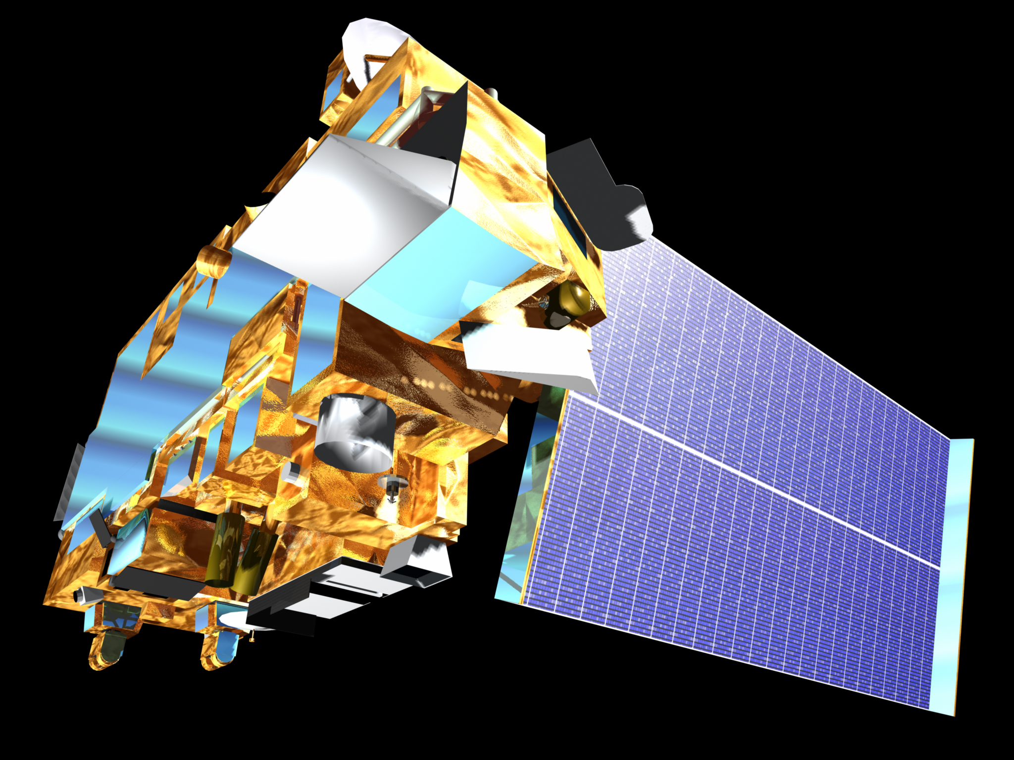
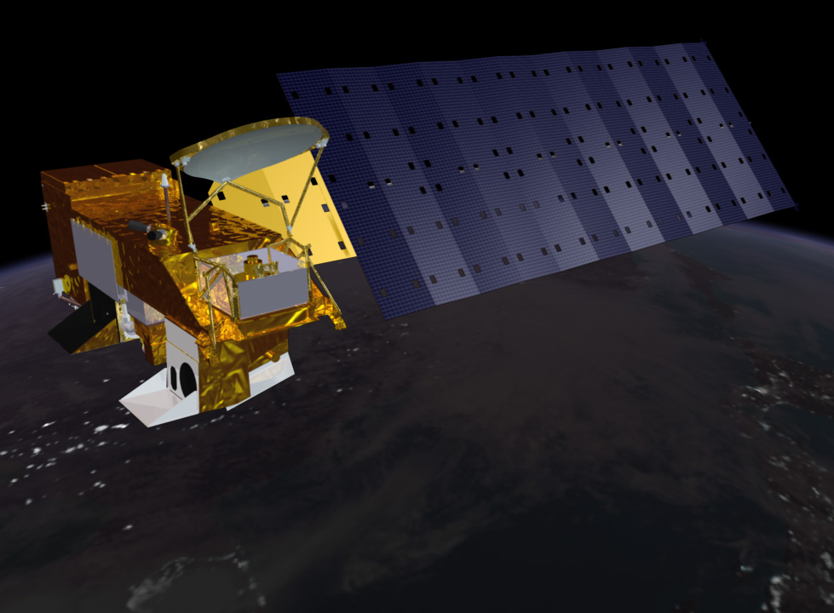
Satelit Terra dan Aqua
Moderate Resolution Imaging Spectrodiometer (MODIS)
11
Notes:
Cari tahu lebih lengkap ttg satelit terra dan aqua. Dan juga modis?

Slide 12
Praproses Data
Membersihkan data titik api dari wilayah selain Provinsi Riau
Memilih atribut data titik api
Agregasi data
LATITUDE | 2.0100000000
LONGITUDE | 100.4560000000
BRIGHTNESS | 314.4000000000
SCAN | 1.0000000000
TRACK | 1.0000000000
ACQ_DATE | 1/7/2001
ACQ_TIME | 0358
SATELLITE | T
CONFIDENCE | 61
VERSION | 5.1
BRIGHT_T31 | 300.4000000000
FRP | 10.3000000000
LATITUDE | 2.0100000000
LONGITUDE | 100.4560000000
ACQ_DATE | 1/7/2001
13
Notes:
Membersihkan data titik api dari wilayah selain Provinsi Riau pada waktu 2002 hingga 2015
Memilih atribut data titik api
Agregasi data

Slide 13
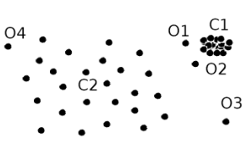
Deteksi Pencilan dengan Local Outlier Factor (Beunig 2000)
Pencilan Local
Pencilan
Global
14
Notes:
Dibikin besar ilustrasinya

Slide 14
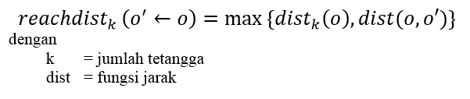
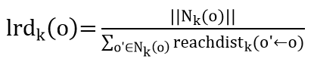
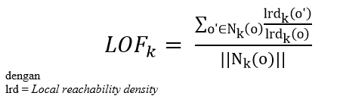
Local Outlier Factor (Beunig 2000)
Sebuah objek local outlier factor adalah rasio rataan dari o
degan jarak k-ketetanggan lokal terdekat. Beunig (2000):
15
Notes:
Dibikin besar ilustrasinya

Slide 15
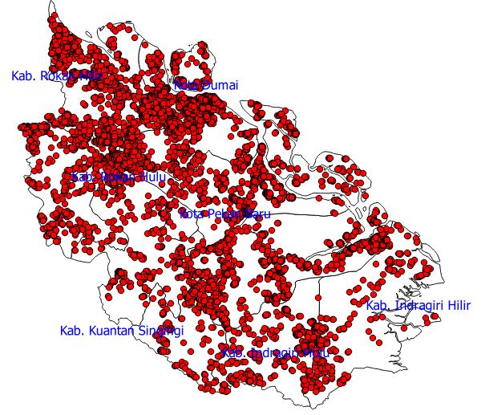
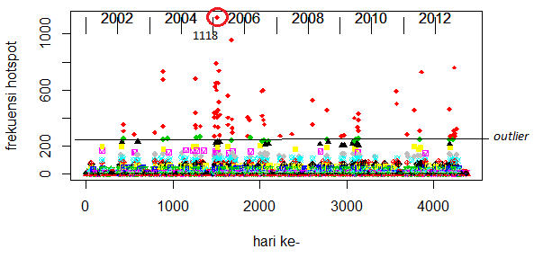
Visualisasi Data
Cahyadarena M B.2014. Deteksi Pencilan Pada Data Titik Panas Menggunakan Clustering Berbasis Medoids [skripsi]. Bogor(ID): Insitut Pertanian Bogor.
16
Notes:
Ambil visualisasi data dari skripsi bentar

Slide 16
Analisis Pencilan
17

Slide 17







Lingkungan Pengembang
Intel(R) Core(TM) i7-5500U 2.40GHz
RAM 12288 MB.
18

Slide 18
Lingkungan Pengembang
Kegiatan | Tahun 2015
 | April | Mei | Juni | Juli | Agus | Sept | Okt | Nov | Des
Penyusunan proposal
Pengumpulan data
Praproses data
Kolokium
Implementasi Local outlier factor
Evaluasi hasil penelitian
Penyusunan skripsi dan makalah seminar
Seminar
Sidang tugas akhir
Revisi Skripsi dan penyelesaian
Lulus (SKL)
19

Slide 19
Daftar Pustaka
Baehaki D. 2014. Deteksi pencilan data titik panas di provinsi Riau menggunakan algoritme clustering K-Means [skripsi]. Bogor(ID): Insitut Pertanian Bogor.
Beunig Markus M, Kriegel Hans-Peter, Ng Raymond T, Sander J. 2000. LOF: Identifying Density-Based Local Outliers. ACM SIGMOD international conference on Management of data; 2, June 2000; New York, USA. New York (USA): ACM SIGMOD Volume 29 Issue Pages 93-104
Cahyadarena M B.2014. Deteksi Pencilan Pada Data Titik Panas Menggunakan Clustering Berbasis Medoids [skripsi]. Bogor(ID): Insitut Pertanian Bogor.
Sizer N, Anderson J, Stolle F, Minnemeyer S, Higgins M, Leach A, Alisjahbana A, Utami A. 2014. Kebakaran Hutan di Indonesia Mencapai Tingkat Tertinggi Sejak Kondisi Darurat Kabut Asap Juni 2013 [Internet]. [diunduh 2015 17 Mei]. Tersedia pada http://www.wri.org/blog/2014/03/kebakaran-hutan-di-indonesia-mencapai-tingkat- tertinggi-sejak-kondisi-darurat-kabut.
20

Slide 20
Terima kasih

